Slide 1
git
Контур.Кампус, март 2014
Павел Егоров @xoposhiy

Slide 2
Установка

Slide 3
Зачем?
Я и Петя
Я и… я

Slide 4
Немного истории
CVS — история одного профессора
SVN — «CVS done right!»
+ атомарность
+ скорость(локальная чистая копия)
git — «в CVS всё сделано неправильно»
+ распределенность
+ маленькие репозитории
+ больше скорости (локальная история)

Slide 5

Github.com
https://github.com/kontur-edu/kampus-ekb-2014-03

Slide 6
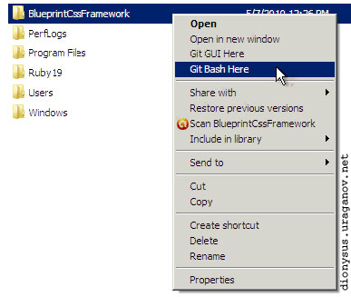
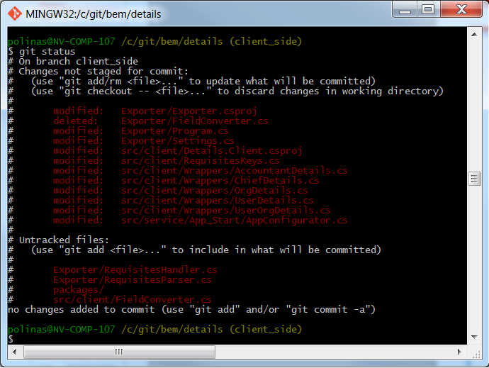
Git Bash

Slide 7
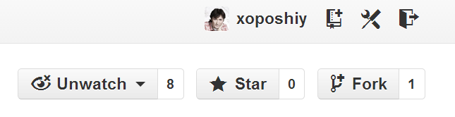
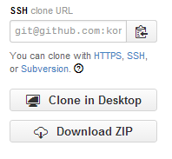
Настройка github
$ ssh-keygen
[ENTER], [ENTER]
$ clip < ~/.ssh/id_rsa.pub
http://github.com
SSH Keys → Add SSH Key → … → Ctrl+V
$ git clone git@github.com:kontur-edu/kampus-ekb-2014-03.git

Slide 8

Clone
$ git clone https://github.com/kontur-edu/kampus-ekb-2014-03.git
http://git-scm.com/book/ru

Slide 9
Основы
Explorer → Git Bash Here
$ git help
$ git <command> <parameters>
$ git help <command>
$ mkdir repo
$ cd repo
$ git init
http://git-scm.com/book/ru

Slide 10
Настройка
$ git config --global user.name "Pavel Egorov"
$ git config --global user.email "pe@kontur.ru"
http://git-scm.com/book/ru

Slide 11
Commit
$ echo hello > readme.txt
$ git status
$ git add –A
$ git status
$ git commit –m “add readme”
$ git status
$ git log
http://git-scm.com/book/ru

Slide 12
.gitignore
# gitignore sample file for C# language
[Bb]in/
[Oo]bj/
*.suo
*.user

Slide 13
History
Commit
Changes
Author, Comment, Date, …
Parent commitS
Id (sha-1)

Slide 14
Immutable history
Ничего не теряется!

Slide 15
Branches
$ git branch
$ git branch <name>
HEAD
master

Slide 16
Immutable history
$ git reset <sha1>
$ git reset HEAD^^^
$ git reset <branchName>

Slide 17
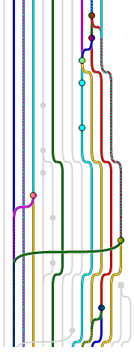
Merge & Rebase
$ git merge –h
$ git merge <sha-1>
$ git rebase –h
$ git rebase <branch>

Slide 18
Remotes
$ git remote --verbose
$ git clone <url> //вместо git init
$ git fetch
$ git pull //вместо git fetch + get merge
$ git push
$ git pull –rebase

Slide 19
Игра
http://pcottle.github.io/learnGitBranching/

Slide 20
Что читать?
$ git help <command>
Pro Git Book (ru)
Tech Talk: Linus Torvalds on git (video)
http://pcottle.github.io/learnGitBranching/

